Slide 1
ディジタルメディア処理
担当: 井尻 敬

Slide 2
フィルタ処理 : トーンカーブ，線形フィルタ
達成目標
画素ごとの変換であるトーンカーブの機能と効果を説明できる
線形フィルタの機能と効果を説明できる
Contents
トーンカーブ
反転, 二値化, ポスタリゼーション, ソラリゼーション, ガンマ変換, カラー画像
線形フィルタ
平滑化フィルタ, ソーベルフィルタ，ガウシアンフィルタ，ラプラシアンフィルタ
Notes:
復習 10分
トーンカーブ 25分
カラー画像の変換 20分
線形フィルタ 35分
非線形フィルタ

Slide 3
デジタル画像のフィルタリング

Slide 4
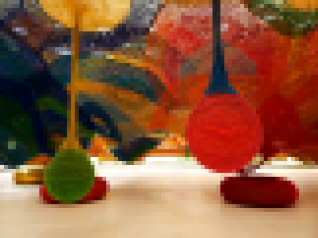
デジタル画像 : カラー画像
離散値を持つ画素が格子状に並んだデータ
画素 : pixel= picture + element
例 24bit bitmap :各pixelが(R,G,B)毎に8bit[0,255]の整数値を持つ
画像 I(i,j) :
j
I( i , j) $=\left(\begin{matrix}R:210 \\ G:58 \\ B:46 \end{matrix}\right)$
$$\text{I}\text{(}\text{i}\text{+}\text{2}\text{,}\text{j}\text{+}\text{1}\text{)}=\left(\begin{matrix}R:253 \\ G:236 \\ B:214\end{matrix}\right)$$
i
※原点位置は左下のことも

Slide 5
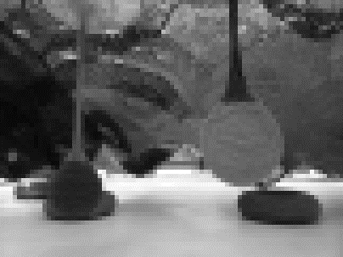
デジタル画像 : グレースケール画像
離散値を持つ画素が格子状に並んだデータ
画素 : pixel= picture + element
例 8bit bitmap :各pixelが8bit [0,255]の整数値を持つ
画像 I(i,j) :
j
I( i , j) $=130$
$$\text{I}\text{(}\text{i}\text{+}\text{2}\text{,}\text{j}\text{+}\text{1}\text{)}=235$$
i
※原点位置は左下のことも

Slide 6
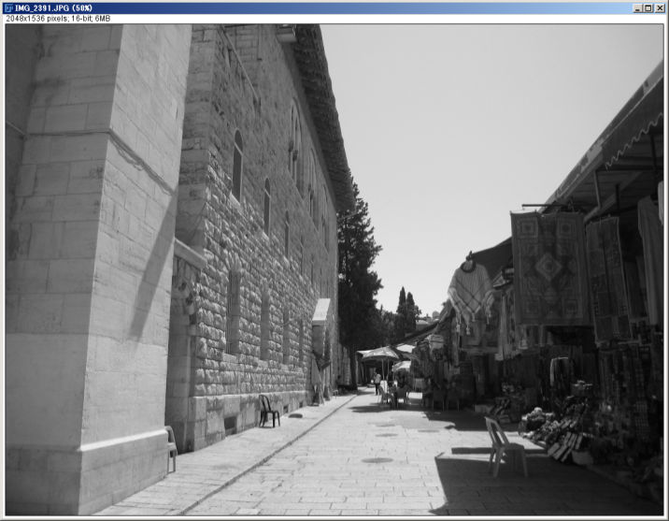
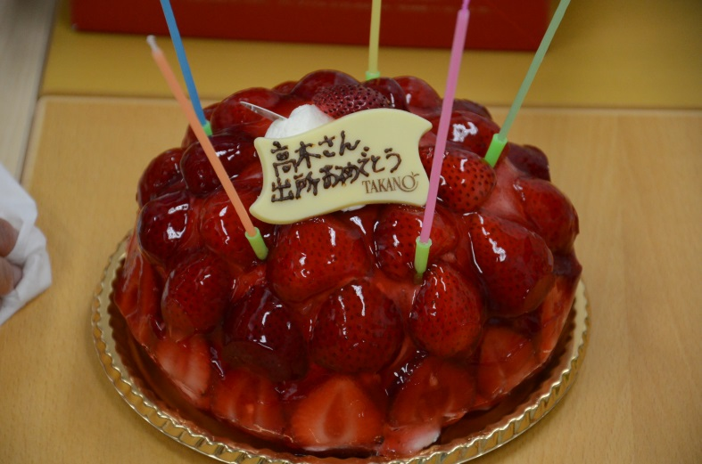
『頻度表（ヒストグラム）』とは
各階調の画素数を数えた表のこと
回転や平行移動に依存しない特徴量 → 画像処理に頻出
グレースケール画像
RGBカラー画像

Slide 7
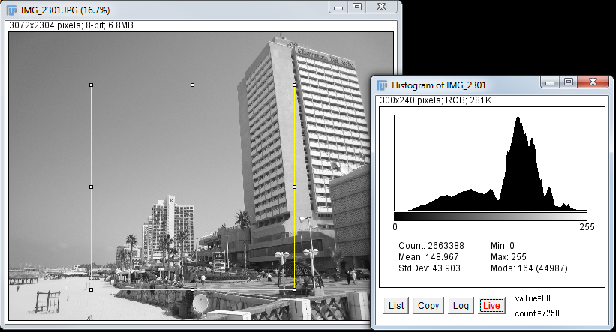
ImageJでヒストグラムを確認してみる
ImageJ 起動
画像読み込み
Menu > analyze > histogram
LiveをOnにすると矩形選択した領域のヒストグラムを確認可能

Slide 8
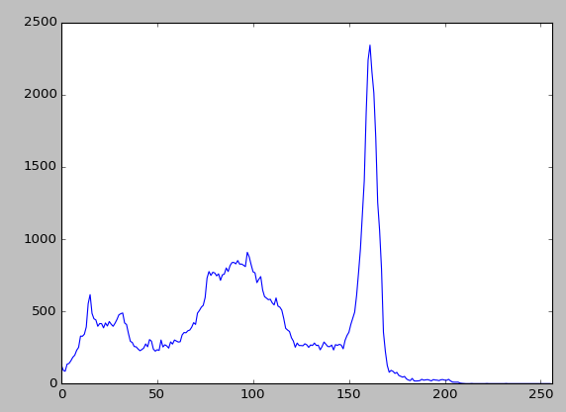
ヒストグラムの計算 : histograpm.py
import numpy as np
import pylab as plt
import cv2
import itertools
#画像読み込み & グレースケール化
img = cv2.imread("imgs/sample.png")
img_gry = cv2.cvtColor( img, cv2.COLOR_BGR2GRAY )
#histogram生成
hist = np.zeros(256)
for y in range(img_gry.shape[0]):
for x in range(img_gry.shape[1]):
hist[ img_gry[y,x] ] += 1
#windowを生成して画像を表示
cv2.imshow("Image", img_gry )
#histをmatplotlibで表示
plt.plot(hist)
plt.xlim([0,256])
plt.show()

Slide 9
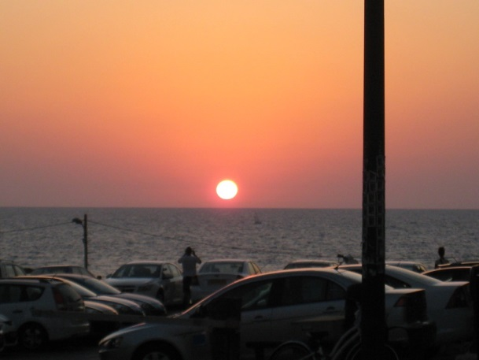
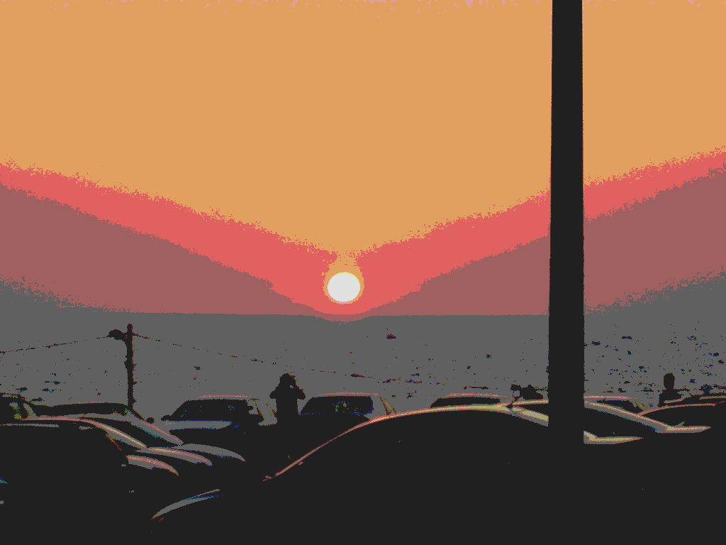
デジタル画像のフィルタリング
処理
入力画像に対し計算処理を施し，所望の画像に変換する
特定の周波数を強調する・捨てる (ノイズ除去)
画像処理（ステレオ視・領域分割・識別器）の前処理として利用する
アーティスティックな効果を得る

Slide 10
トーンカーブ

Slide 11
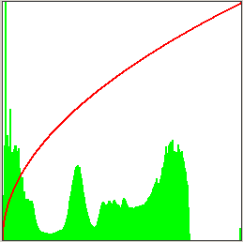
トーンカーブ
ToneCurve.exe (C++)
Image>Adjust>Window/Level (ImageJ)
画像は8bit グレースケールとする
各画素の値を異なる値に変換する階調変換関数を考える
新しい画素値 ＝f(画素値)
階調変換関数を曲線で表現したものをトーンカーブと呼ぶ
255
出
力
画
素
値
f
0
0
入力画素値
255

Slide 12
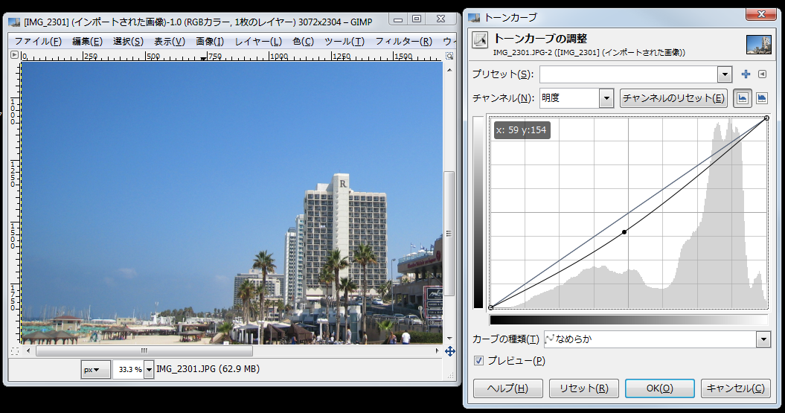
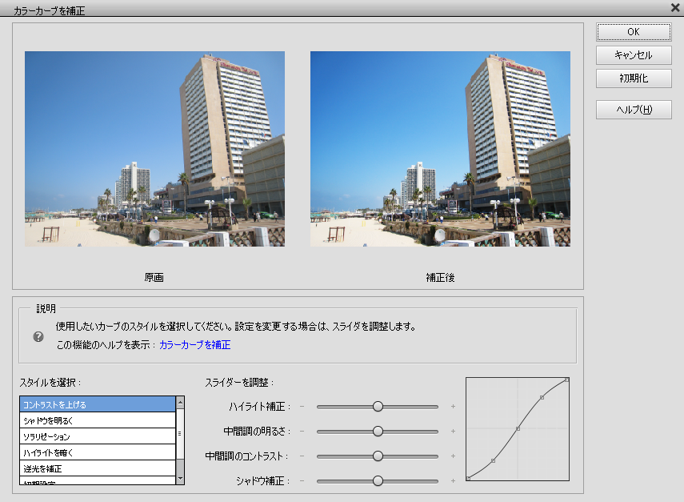
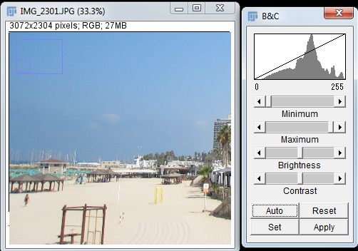
トーンカーブは写真編集の基本ツール
GIMP
Photoshop Elements カラーカーブ
使いやすいように自由度の限定されたトーンカーブのようなもの
Photoshop CSにはトーンカーブがある（あった）
ImageJ: 自由編集でないのでちょっと違うけど

Slide 13
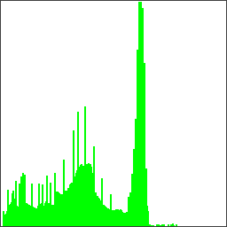
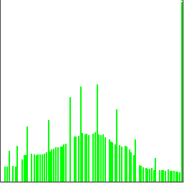
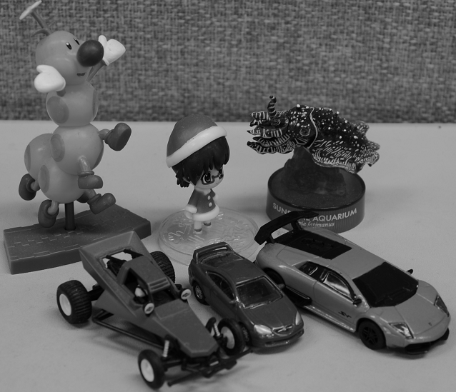
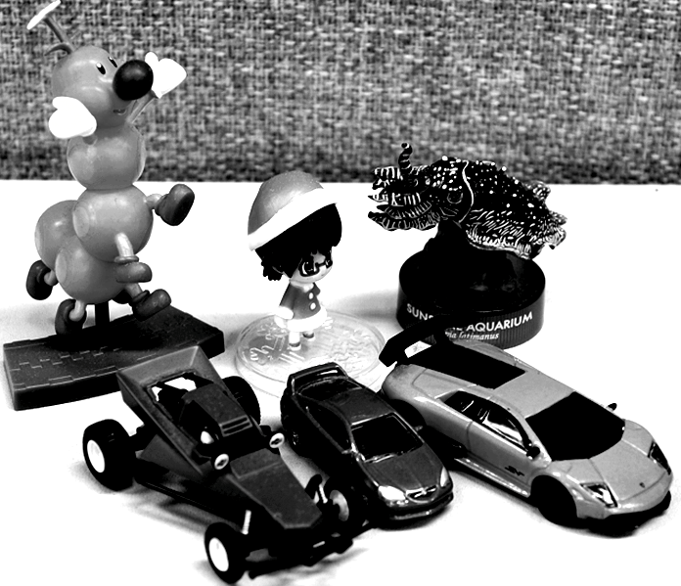
トーンカーブ: コントラストを上げる
255
A
B
C
出
力
0
入力
255
領域A : 出力画素値0となり黒つぶれ
領域C : 出力画素値255となり白飛び
領域B : 傾きが1より大きいため、画素値の取り得る範囲が広がりコントラストが上がる
画素値は離散値であるため出力ヒストグラムは飛び飛びに

Slide 14
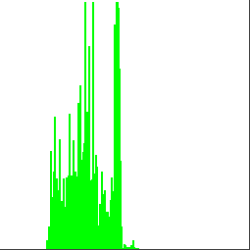
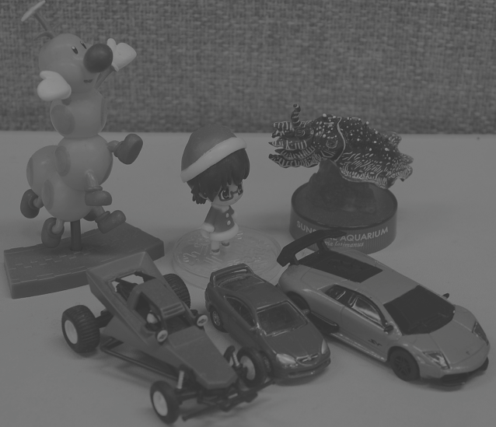
トーンカーブ: コントラストをさげる
255
出
力
0
入力
255
傾きが1より小さいため、出力画素値の取り得る範囲が縮まり、コントラストが下がる

Slide 15
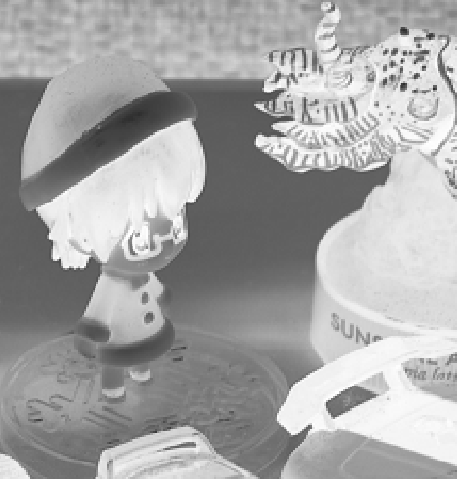
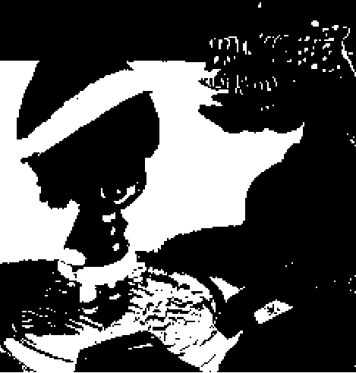
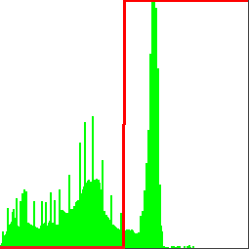
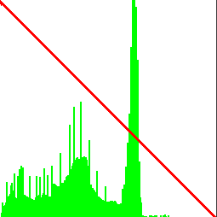
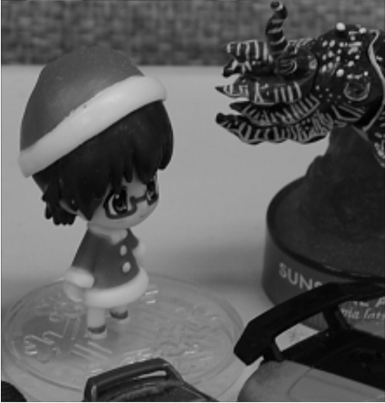
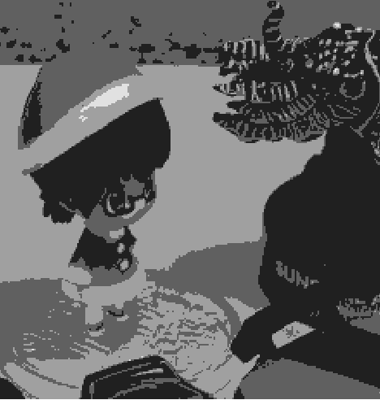
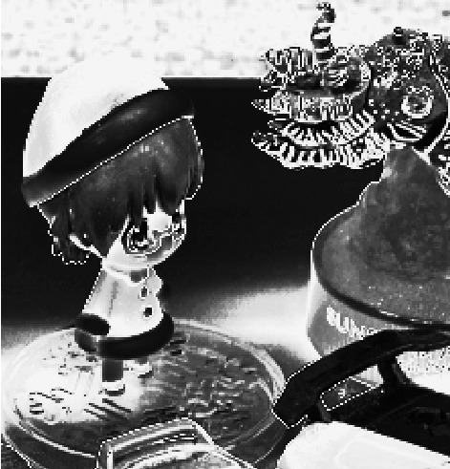
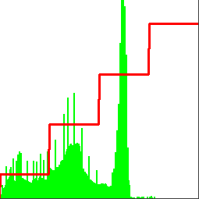
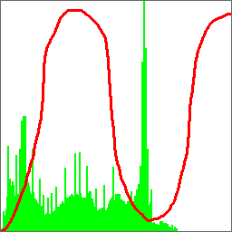
トーンカーブ : 特殊効果
ネガポジ反転
二値化
閾値より下は0
閾値以上は255
ソラリ
ゼーション
ポスタリゼーション
元画像
出力の色数を
極端に減らす
上記のような
曲線を指定
※実装が間に合わず手書きで曲線を与えました。
※本来は関数で与えるべき

Slide 16
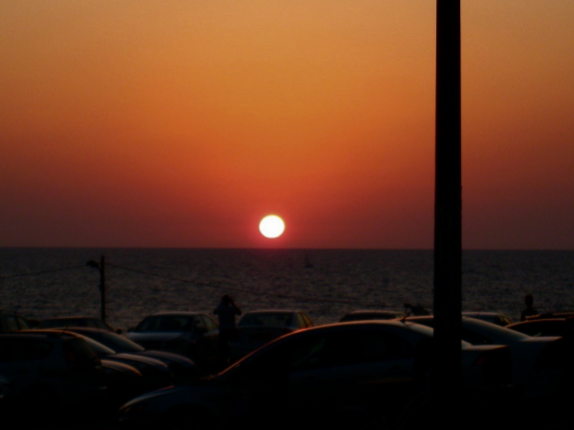
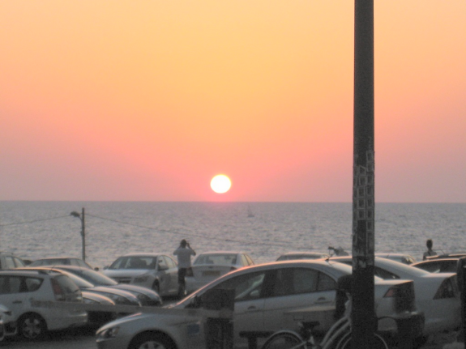
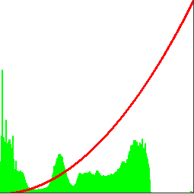
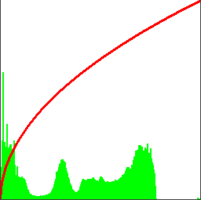
トーンカーブ : ガンマ変換（ガンマ補正）
次のトーンカーブを利用した濃淡変換をガンマ変換と呼ぶ
$$y=255 {\left(\frac{x}{255}\right)}^{γ}$$
$$y$$
$γ$=1/3.0
0.5
$x$ : 入力値 [0,255]
$y$ : 出力値 [0,255]
$γ$ : パラメータ ( >0)
2.0
3.0
$$x$$
元画像
$γ$=2.0
$γ$=0.5
※ RGB各チャンネルに
ガンマ補正を適用
※ 画像出力デバイスには『$出力値= {\left(入力値\right)}^{γ}$』 と言う関係があり、この特性を補正する目的で上記の関数が用いられていた。これを画像の補正に利用したのがガンマ変換

Slide 17
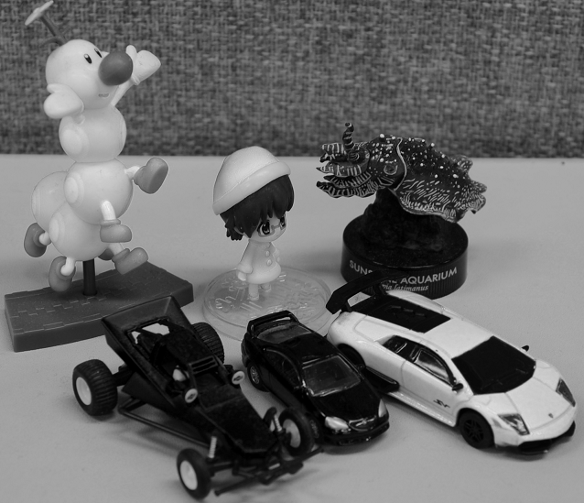
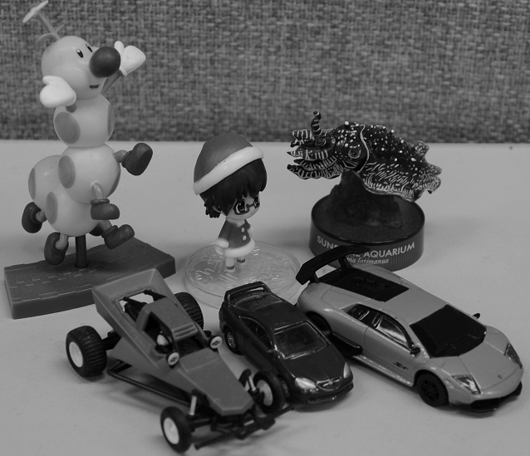
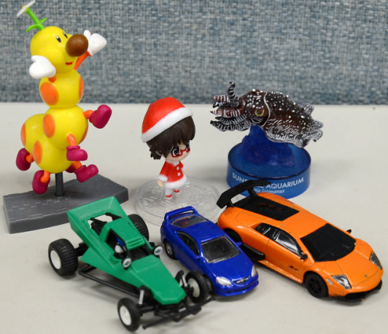
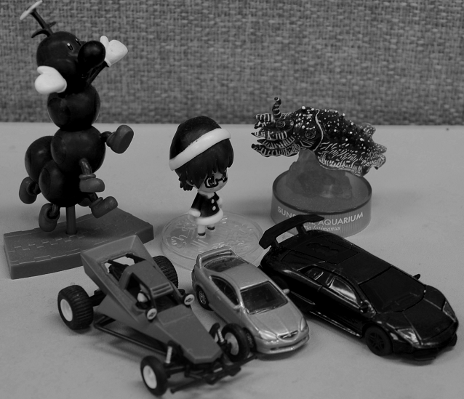
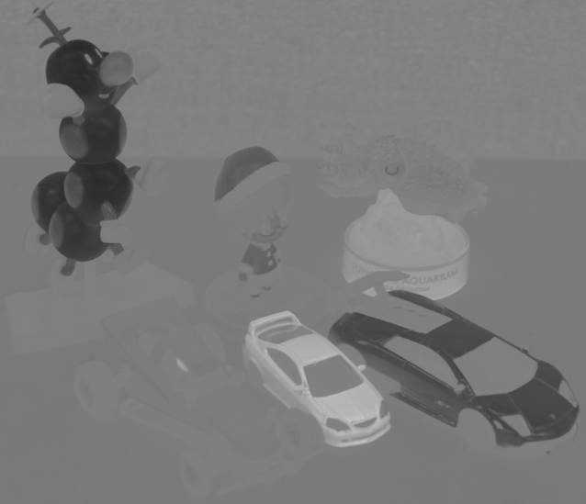
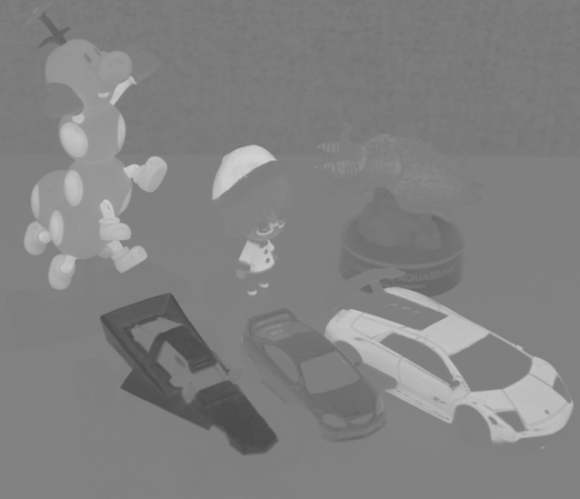
トーンカーブ : カラー画像への適用
カラー画像をトーンカーブで編集するとき …
RGBの各チャンネルにトーンカーブの画素値変換を適用
YCbCr Colorに変換し輝度値成分（Y）のみに変換を適用
その他
R
Y
YCbCr color
RGB color
輝度/青み/赤み
G
B
Cb
Cr

Slide 18
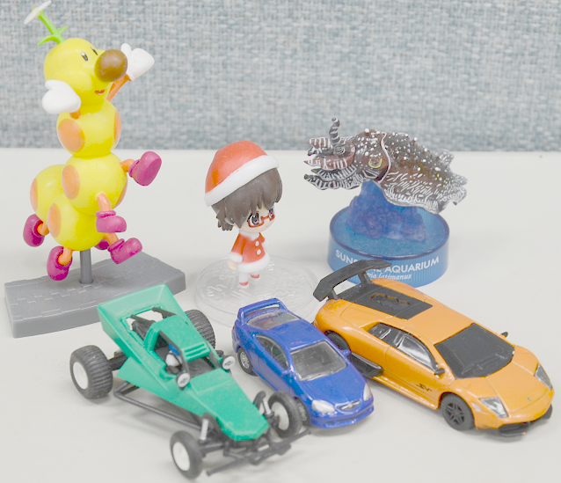
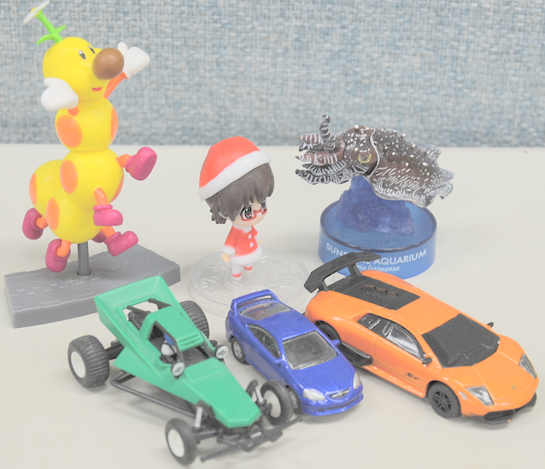
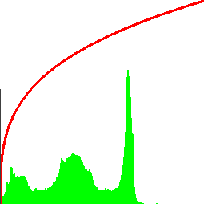
トーンカーブ : カラー画像への適用
入力画像
RGB各チャンネル
YCbCrの輝度Yのみ
γ=0.3
のガンマ変換

Slide 19
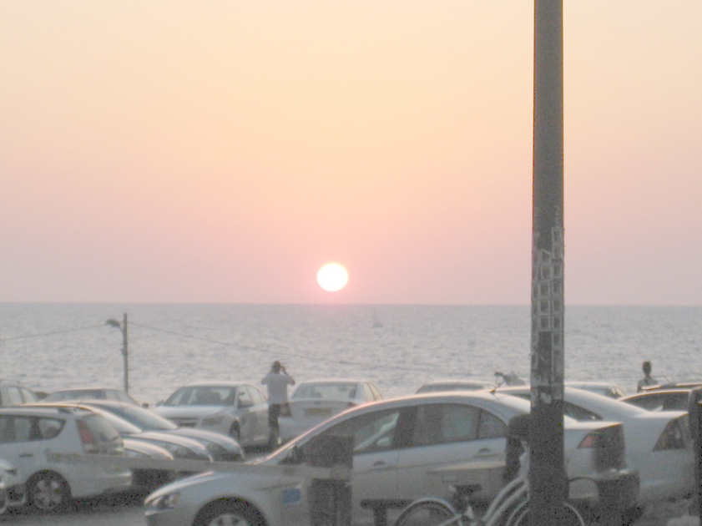
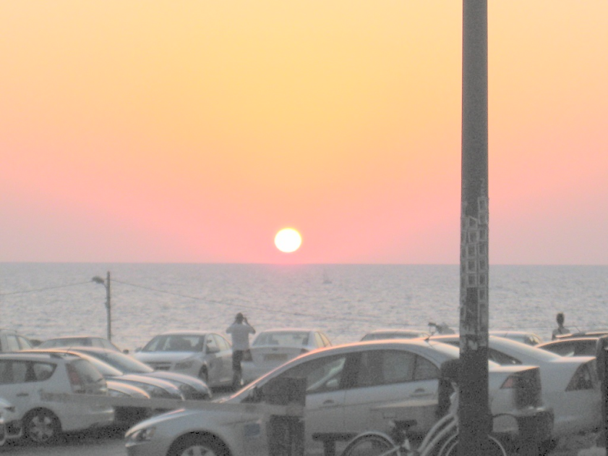
トーンカーブ : カラー画像への適用
入力画像
RGB各チャンネル
YCbCrの輝度Yのみ
γ=0.3
のガンマ変換

Slide 20
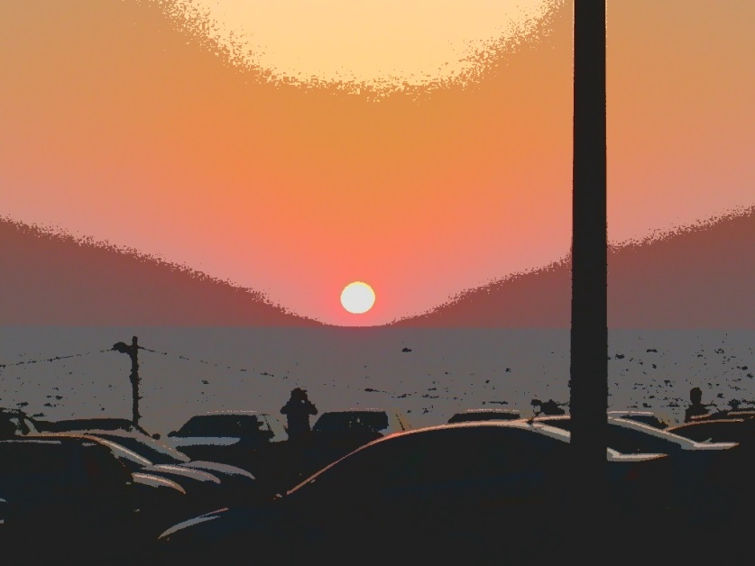
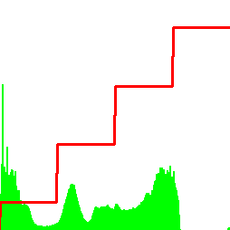
トーンカーブ : カラー画像への適用
入力画像
RGB各チャンネル
YCbCrの輝度Yのみ
（Cb・Crの階調数は減らない）
ポスタリゼーション

Slide 21
トーンカーブ：まとめ
トーンカーブ : 各画素の輝度値・色を変換する階調変換関数
画像の見栄えの編集に利用される
キーワード: コントラスト変換・ネガポジ反転・ポスタリゼーション・ソラリゼーション・2値化・ガンマ補正
255
出
力
画
素
値
0
0
入力画素値
255
Notes:
20分

Slide 22
線形フィルタ

Slide 23
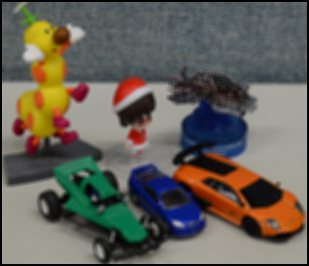
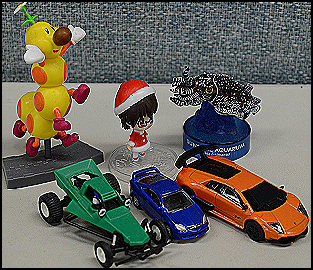
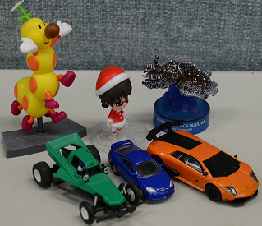
線形フィルタの例
ぼかす
鮮鋭化

Slide 24
線形フィルタの例 : エッジ抽出
縦方向 横方向

Slide 25
空間フィルタとは
空間フィルタとは周囲の情報を利用して画素値を決めるフィルタ
空間フィルタは、線形フィルタと非線形フィルタに分けられる
トーンカーブ :
出力画素 I’(i,j) を求めるのに
入力画素 I(i.j)のみを利用
空間フィルタ:
出力画素 I’(i,j) を求めるのに
入力画素 I(i.j)の周囲画素も利用
入力画像 : I(i,j)
出力画像 : I’(i,j)
入力画像 : I(i,j)
出力画像 : I’(i,j)
I(i,j)
I’(i,j)
I(i,j)
I’ (i,j)
※この領域を窓（Window）と呼ぶ
※窓のサイズは問題/手法に依存して選択する
※一般的に、窓が大きいほうが計算量がかかる

Slide 26
2次元 線形フィルタ とは
※簡単に説明して後で帰ってくる
出力画素値を，入力画像の周囲画素の重み付和で計算する
$$I′\left(i,j\right)=\sum_{m=−h_{y}}^{h_{y}}{\sum_{n=−h_{x}}^{h_{x}}{h\left(m, n\right) I\left(i+m, j+n\right)}}$$
$$2h_{y}+1$$
(i,j)
(i,j)
$$2h_{x}+1$$
h(i,j)
フィルタ
各画素に重みが入っている
I’ (i,j)
出力画像
I(i,j)
入力画像

Slide 27
線形フィルタの例 1D
平滑化したい!
33
15
22
11
26
32
12
22
15
94
108
98
111
121
102
$$1/3$$
$$1/3$$
$$1/3$$
周囲３ピクセルの平均を取る
$\frac{1}{3}22+$ $\frac{1}{3}11+$ $\frac{1}{3}26$
$$=20$$
$\frac{1}{3}11+$ $\frac{1}{3}26+$ $\frac{1}{3}32$
$$=23$$
20
23

Slide 28
線形フィルタの例 1D
平滑化したい!
33
15
22
11
26
32
12
22
15
94
108
98
111
121
102
102
$$1/3$$
$$1/3$$
$$1/3$$
周囲３ピクセルの平均を取る
27
23
16
20
23
23
22
16
44
72
100
106
110
111
108
※端ははみ出すので値をコピー（ほかの方法もある）

Slide 29
線形フィルタの例 1D
もっと
平滑化したい!
33
33
33
15
22
11
26
32
12
22
15
94
108
98
111
121
102
102
102
$$1/5$$
$$1/5$$
$$1/5$$
$$1/5$$
$$1/5$$
$\frac{1}{5}15+\frac{1}{5}22+$ $\frac{1}{5}11+$ $\frac{1}{5}26+$ $\frac{1}{5}32=21$
周囲5ピクセルの平均を取る
27
23
21
21
21
21
21
35
50
67
85
106
108
107
108

Slide 30
線形フィルタの例 1D
エッジ
（変化の大きい部分）
を検出したい
33
33
33
15
22
11
26
32
12
22
15
94
108
98
111
121
102
102
102
-0.5
$$0$$
$$\text{0.5}$$
$$−\frac{1}{2}15+\frac{1}{2}108=46.5$$
右と左のピクセルの差をとる
-9
-6
-2
2
11
-7
-5
2
36
47
2
2
12
-5
-10
※端ははみ出すので値をコピー（ほかの方法もある）

Slide 31
線形フィルタとは
出力画素値を，入力画像の周囲画素の重み付和で計算する
$$I′\left(i,j\right)=\sum_{m=−2}^{2}{\sum_{n=−2}^{2}{h\left(m, n\right) I\left(i+m, j+n\right)}}$$
サイズ 5x5
の例
$$5$$
(i,j)
(i,j)
$$5$$
h(i,j)
5x5 フィルタ
各画素に重みが入っている
I’ (i,j)
出力画像
I(i,j)
入力画像

Slide 32
線形フィルタとは
出力画素値を，入力画像の周囲画素の重み付和で計算する
$$I′\left(i,j\right)=\sum_{m=−h_{y}}^{h_{y}}{\sum_{n=−h_{x}}^{h_{x}}{h\left(m, n\right) I\left(i+m, j+n\right)}}$$
$$2h_{y}+1$$
(i,j)
(i,j)
$$2h_{x}+1$$
h(i,j)
フィルタ
各画素に重みが入っている
I’ (i,j)
出力画像
I(i,j)
入力画像

Slide 33
線形フィルタ : 平滑化
入力画像
1
1
1
1
1
1
1
1
1
1
1
1
1
$$\frac{1}{9}$$
$$\frac{1}{25}$$
1
1
1
1
1
1
1
1
1
1
1
1
1
1
1
1
1
1
1
1
1

Slide 34
LinaerFilter.exe (C++)
convolution1.py (python)
Process>Filters>Convolve (ImageJ)

Slide 35
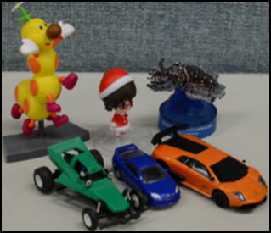
線形フィルタ : ガウシアンフィルタ
入力画像
1
4
6
4
1
1
2
1
4
16
24
16
4
$$\frac{1}{16}$$
$$\frac{1}{256}$$
2
4
2
6
24
36
24
6
係数をガウス分布に近づけ
中央ほど強い重みに
1
2
1
4
16
24
16
4
1
4
6
４
1

Slide 36
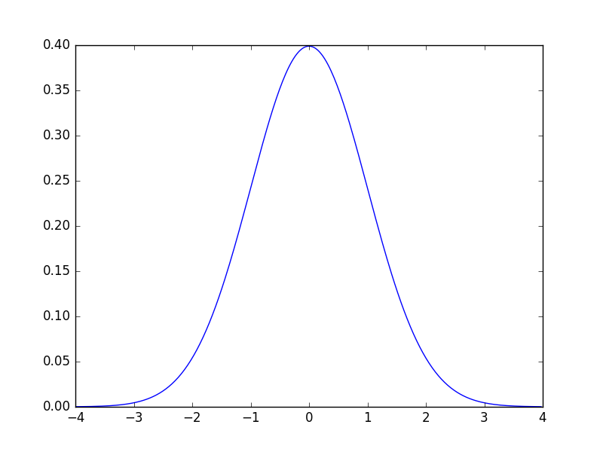
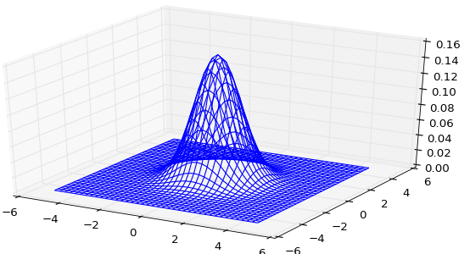
線形フィルタ : ガウシアンフィルタ
ガウス関数1D
ガウス関数2D
$$g_{σ}\left(x\right)=\frac{1}{\sqrt{2πσ^{2}}}exp\left(−\frac{x^{2}}{σ^{2}}\right)$$
$$g_{σ}\left(x,y\right)=\frac{1}{2πσ^{2}}exp\left(−\frac{x^{2}+y^{2}}{σ^{2}}\right)$$
$σ$=1
68.3%
95.4%
99.7%
これを重みにして線形フィルタをしたい
さすがに3x3は精度が悪くない？？

Slide 37
$$g_{σ}\left(x\right)=\frac{1}{\sqrt{2πσ^{2}}}exp\left(−\frac{x^{2}}{σ^{2}}\right)$$
$σ$=1
68.3%
95.4%
99.7%

Slide 38
線形フィルタ : ガウシアンフィルタ
課題によっては『3×3』や『5×5』の窓では精度が悪い
精度を出すには窓の半径を 3σ程度にすべき
(計算時間はかかる)
(3σ)
1
(3σ)
例) σ = 5 pixelの
ガウシアンフィルタ
↓
サイズは31×31が適当
(0,0)
$$g_{σ}\left(x,y\right)$$

Slide 39
線形フィルタ : エッジ検出（微分）
関数 $f(x,y)$ の$x軸,y$軸方向の偏微分は以下の通り定義され、
$$\frac{∂f\left(x,y\right)}{∂x}=\lim_{h→0}{\frac{f\left(x+h,y\right)−f\left(x−h,y\right)}{2h}}$$
$$\frac{∂f\left(x,y\right)}{∂y}=\lim_{h→0}{\frac{f\left(x,y+h\right)−f\left(x,y−h\right)}{2h}}$$
また， $f(x,y)$の勾配 $∇f\left(x,y\right)$は2次元ベクトルであり，
$$∇f\left(x,y\right)=\left(\begin{matrix}\frac{∂f\left(x,y\right)}{∂x} \\ \frac{∂f\left(x,y\right)}{∂y}\end{matrix}\right)$$
点$(x,y)$において$f\left(x,y\right)$の増加が一番大きくなる方向を示す
※微分の復習．
練習.
$$\text{f}\text{(}\text{x}\text{,}\text{y}\text{) = −}\text{x}\text{2}\text{ −} 2 \text{y}\text{2}$$
上記の関数の(1,1), (2,3)
における勾配を計算し、
さらに図示せよ
関数 $f(x)$ の微分は以下の通り定義され、
$$\frac{df\left(x\right)}{dx}=\lim_{h→0}{\frac{f\left(x+h\right)−f\left(x−h\right)}{h}}$$
$x$における関数$f(x)$の傾きを与える．

Slide 40
余談（復習） : 勾配∇f とは
f(x,y) = - x² – 2 y²

Slide 41
線形フィルタ : エッジ検出（微分）
I(u,v)
v
I(x)
v
I
x
u
v
グレースケール画像 I(u,v) は，高さ関数 z = I(u,v) と見なせる
なので関数 I(u,v) の勾配（微分）は計算できそう
I(u,v) の勾配は，画像の変化の大きい方向を表す
画像の出典 [Ijiri et al 2013, Eurographics]

Slide 42
線形フィルタ : エッジ検出（微分）
２次元関数 f(x,y) のx方向偏微分
$$f_{x}= \frac{∂f\left(x,y\right)}{∂x}=\lim_{h→0 }{\frac{f\left(x+h,y\right)−f(x,y)}{h}}$$
$$=\lim_{h→0 }{\frac{f\left(x,y\right)−f(x−h,y)}{h}}$$
$$=\lim_{h→0 }{\frac{f\left(x+h,y\right)−f(x−h,y)}{2h}}$$
※ 正値:黄色 ,
負値:青 で可視化
0
0
0
0
0
0
0
0
0
0
-1
1
-1
1
0
-1/2
0
1/2
画像 I(i,j) の横方向偏微分 (近似)
$I_{j}\left(i,j\right)≈I\left(i,j+1\right)−I\left(i,j\right)$ …(a)
$≈I\left(i,j\right)−I\left(i,j−1\right)$ …(b)
$≈\frac{I\left(i,j+1\right)−I\left(i,j−1\right)}{2}$ …(c)
0
0
0
0
0
0
0
0
0
※h = pitch (画素サイズ) = 1 と近似
(a)
(b)
(c)

Slide 43
線形フィルタ : エッジ検出(微分)
0
0
0
-1/2
0
1/2
入力画像
0
0
0
$$I_{j}\left(i,j\right)$$
$$横方向微分$$
微分
0
-1/2
0
0
0
0
$I\left(i,j\right)$入力画像
0
1/2
0
微分フィルタには画像のエッジで強く応答する
$$I_{i}\left(i,j\right)$$
$$縦方向微分$$

Slide 44
線形フィルタ :エッジ検出（微分）
前述の単純なフィルタはノイズにも鋭敏に反応する
ノイズを押さえつつエッジを検出するフィルタが必要
横方向微分 : 横方向微分 し 縦方向平滑化 する
縦方向微分 : 縦方向微分 し 横方向平滑化 する
Prewitt filter
Sobel filter
-1
0
1
-1
-1
-1
-1
0
1
-1
-2
-1
-1
0
1
0
0
0
-2
0
2
0
0
0
-1
0
1
1
1
1
-1
0
1
1
2
1

Slide 45
-1
0
1
0
0
0
-2
0
2
-4
0
4
元画像
-1
0
1
0
0
0
微分フィルタの正値を可視化
Sobelフィルタではノイズが削減されているのが分かる

Slide 46
フィルタ処理
4 | 4 | 4 | 1 | 2 | 3 | 3
4 | 4 | 4 | 1 | 2 | 3 | 3
4 | 4 | 4 | 1 | 2 | 3 | 3
4 | 4 | 4 | 1 | 2 | 3 | 3
4 | 4 | 4 | 1 | 2 | 3 | 3
4 | 4 | 4 | 1 | 2 | 3 | 3
4 | 4 | 4 | 1 | 2 | 3 | 3
右の7x7 画像に対して…
横方向Sobelフィルタを適用せよ
縦方向Sobelフィルタを適用せよ
ガウシアンフィルタを適用せよ
入力画像
横Sobel
縦Sobel
ガウシアン

Slide 47
4 | 4 | 4 | 1 | 2 | 3 | 3
4 | 4 | 4 | 1 | 2 | 3 | 3
4 | 4 | 4 | 1 | 2 | 3 | 3
4 | 4 | 4 | 1 | 2 | 3 | 3
4 | 4 | 4 | 1 | 2 | 3 | 3
4 | 4 | 4 | 1 | 2 | 3 | 3
4 | 4 | 4 | 1 | 2 | 3 | 3
a
フィルタ処理
b
入力画像
出力画像

Slide 48
線形フィルタ : 2階微分
入力画像
関数 $f(x,y)$ の2階偏微分は, 以下の通り定義される
$$f_{xx}= \frac{∂^{2}f\left(x,y\right)}{∂x^{2}}=\lim_{h→0}{\frac{f\left(x+h,y\right)−2f\left(x,y\right)+f\left(x−h,y\right)}{h^{2}}}$$
1階微分
画像 I(i,j) の2階偏微分の近似は…
$$I_{jj}=I\left(i,j+1\right)−2I\left(i,j\right)+I\left(i,j−1\right)$$
0
0
0
0
1
0
1
-2
1
0
-2
0
2階微分
0
0
0
0
1
0
出典[CGArts協会, デジタル画像処理 図5.26]

Slide 49
線形フィルタ : ラプラシアンフィルタ
関数 $f(x,y)$ のラプラシアン
$$∆f\left(x,y\right)= \frac{∂^{2}f\left(x,y\right)}{∂x^{2}}+\frac{∂^{2}f\left(x,y\right)}{∂y^{2}}$$
画像 $I(i,j)$ のラプラシアン
$$I\left(i,j\right)=I_{ii}+I_{jj}$$
$$∆ I\left(u,v\right)$$
0
1
0
0
0
0
$∆ I\left(i,j\right)$ =
0
-2
0
＊
+
1
-2
1
＊
0
1
0
0
0
0
0
1
0
=
1
-4
1
＊
0
1
0
『＊』はフィルタ処理
方向に依存しないエッジが一度で得られる
エッジをまたぎ正負の対が現れる
白→黒 なら [0-+0]が現れる
ラプラシアンフィルタ

Slide 50
線形フィルタ : 鮮鋭化フィルタ
入力画像
2回微分に関するラプラシアンフィルタを改良すると
画像のエッジを強調する鮮鋭化フィルタが設計できる
1階微分
?
2階微分
鮮鋭化後画像

Slide 51
まとめ: 線形フィルタ
出力画素値を周囲画素の重み付和で計算するフィルタ
$$I′\left(i,j\right)=\sum_{m=−h_{y}}^{h_{y}}{\sum_{n=−h_{x}}^{h_{x}}{h\left(m, n\right) I\left(i+m, j+n\right)}}$$
平滑化フィルタ
ガウシアンフィルタ
鮮鋭化フィルタ
1/9
1/9
1/9
1/16
2/16
1/16
1/9
1/9
1/9
2/16
4/16
2/16
?
1/9
1/9
1/9
1/16
2/16
1/16
-1
0
1
-1
-2
-1
0
1
0
-2
0
2
0
0
0
1
-4
1
-1
0
1
1
2
1
0
1
0
Sobelフィルタ(横)
Sobelフィルタ(縦)
ラプラシアンフィルタ

